Slide 1
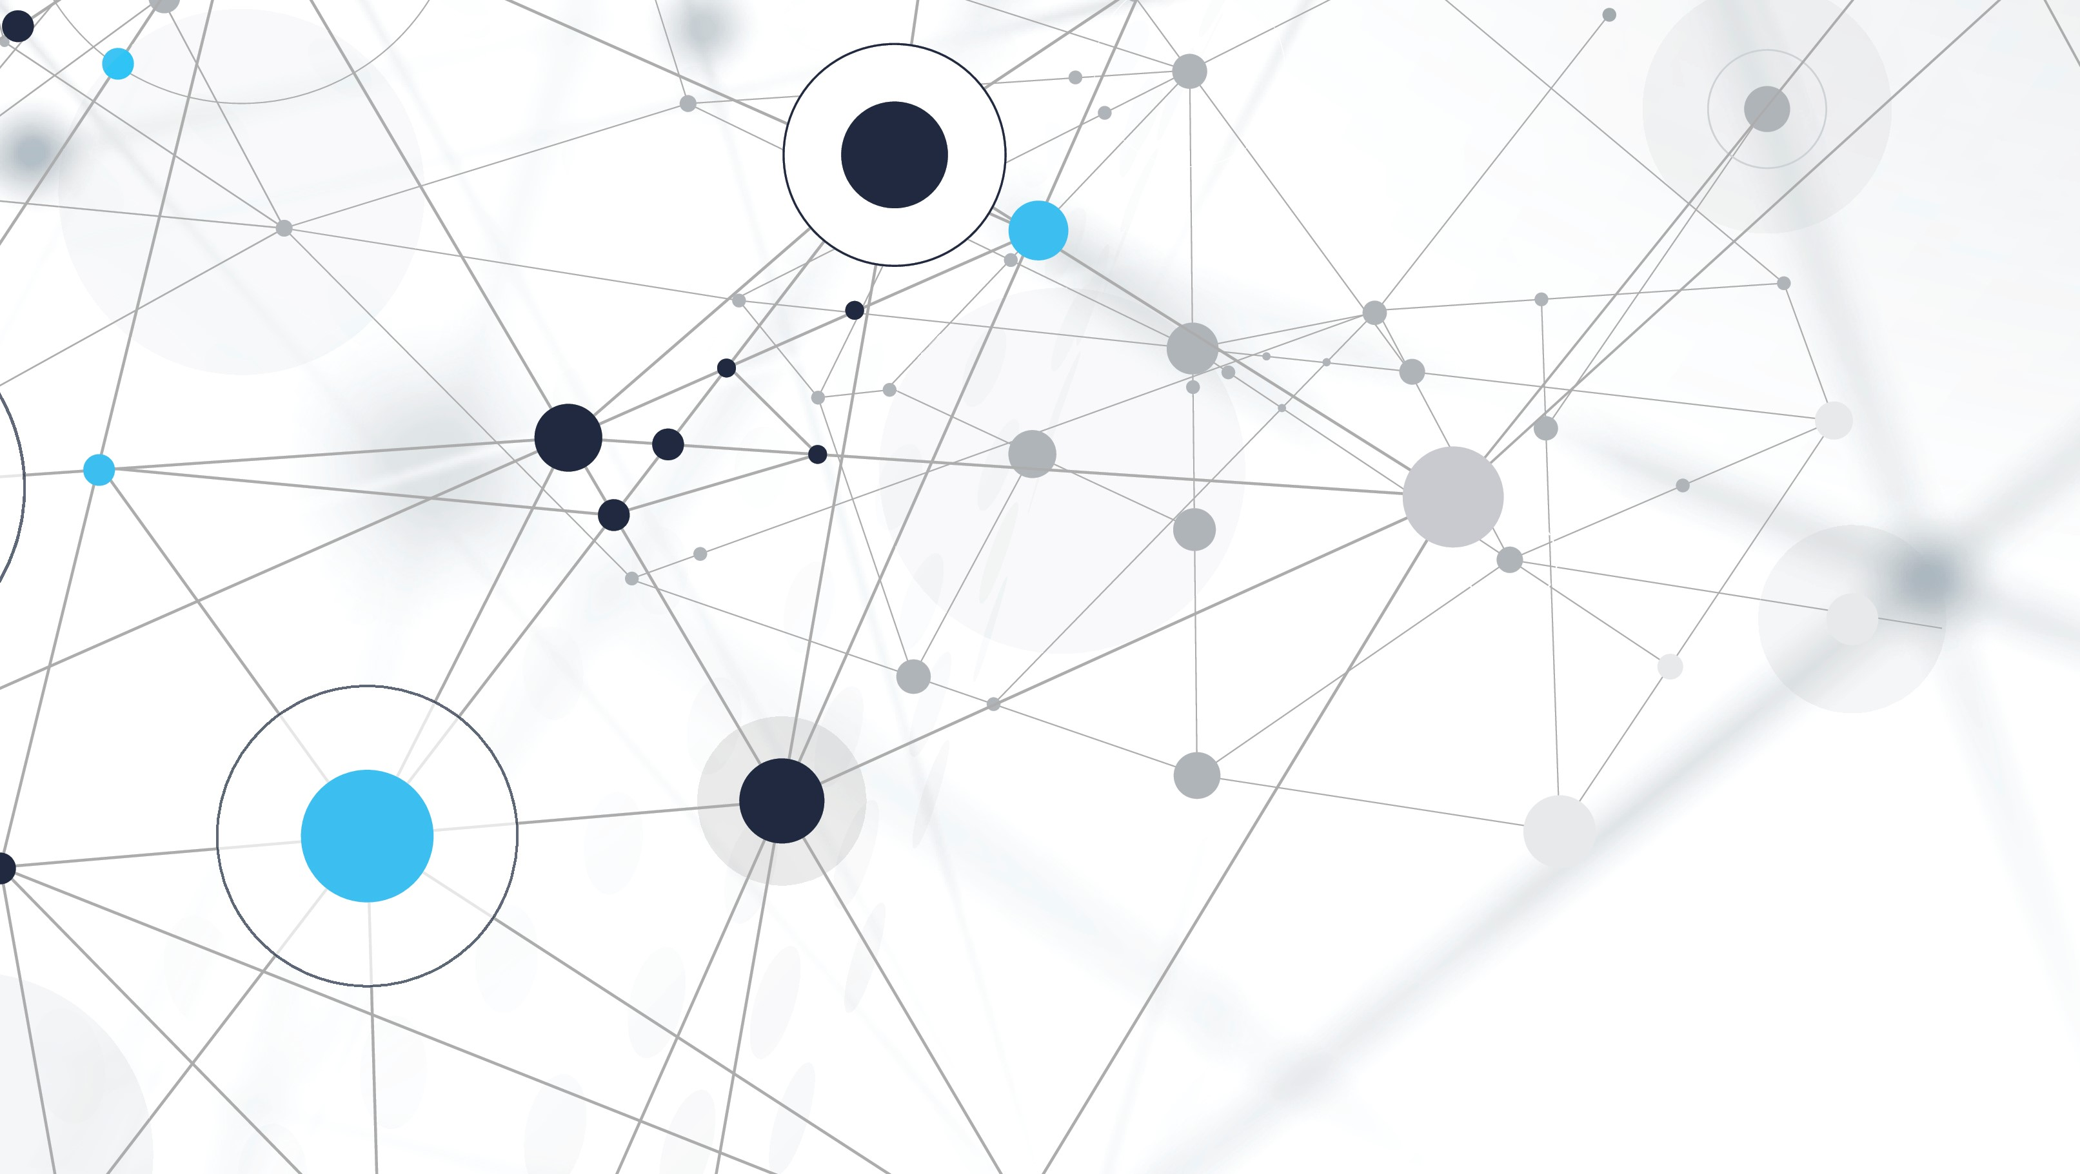
计算机安全
演讲人:凌云川 PPT制作:林苏文

Slide 2
计算机安全的定义：
国际标准化委员会的定义：为数据处理系统和采取的技术的和管理的安全保护，保护计算机硬件、软件、数据不因偶然的或恶意的原因而遭到破坏、更改、显露。

Slide 3
计算机存储数据的安全： 计算机安全中最重要的是存储数据的安全，其面临的主要威胁包括：1.计算机病毒、2.非法访问、3.计算机电磁辐射、4.硬件损坏等。
计算机硬件的安全：
计算机在使用过程中，对外部环境有一定的要求，即计算机周围的环境应尽量保持清洁、温度和湿度应该合适、电压稳定，以保证计算机硬件可靠的运行。计算机安全的另外一项技术就是加固技术，经过加固技术生产的计算机防震、防水、防化学腐蚀，可以使计算机在野外全天候运行。

Slide 4
计算机安全常见的威胁：
一、错误和遗漏
二、欺诈和盗窃
三、丧失物理和基础设施的支持
四、有害黑客
五、有害代码
六、外国政府间谍

Slide 5
计算机安全的防护策略：
1、安装杀毒软件
2、安装个人防火墙
3、分类设置密码并使密码设置尽可能复杂
4、不下载不明软件及程序
5、防范流氓软件

Slide 6
计算机安全未来的发展趋势：
可信化
网络化
标准化
集成化

Slide 7
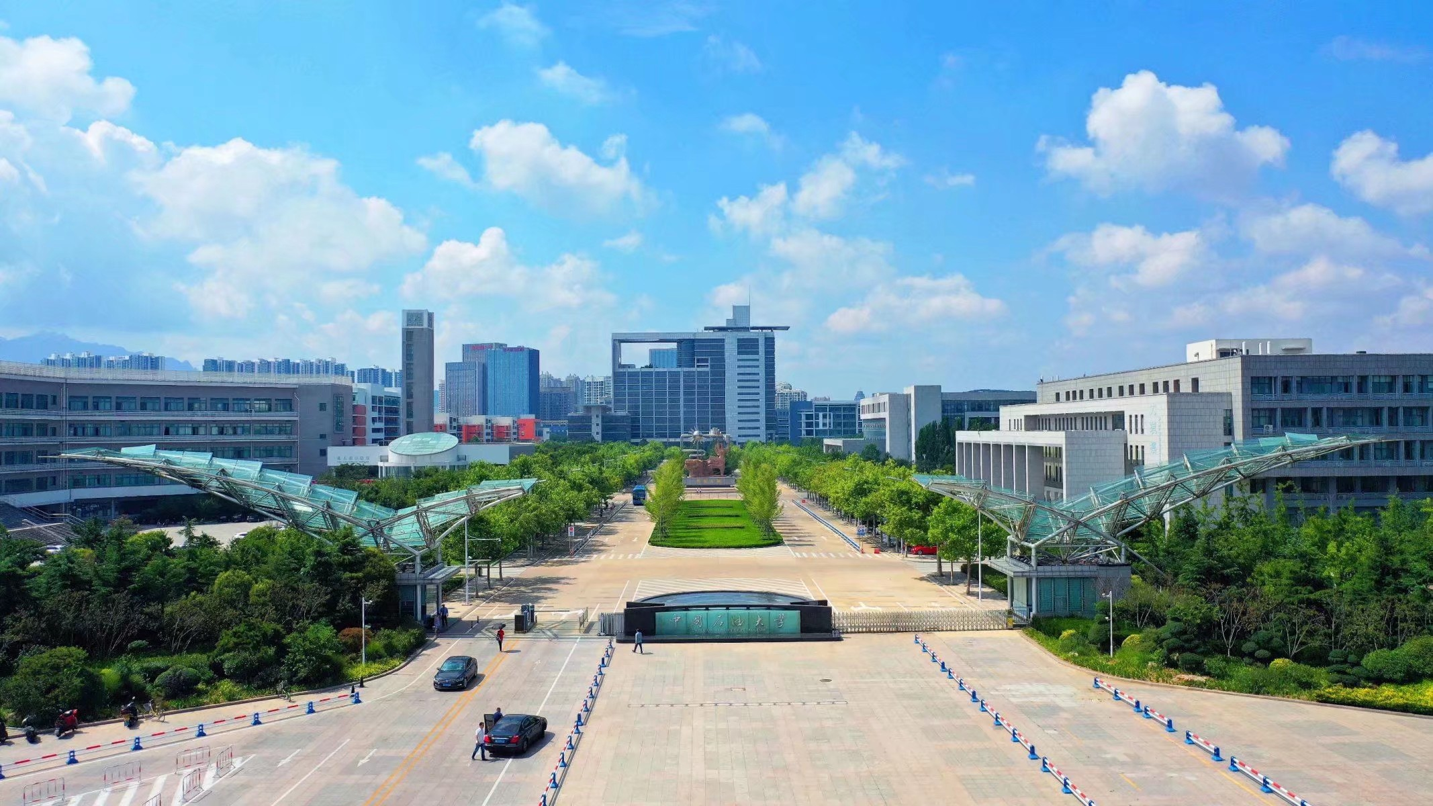
谢谢大家！

